Slide 1
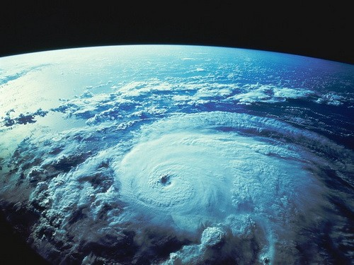
Космос +

Slide 2
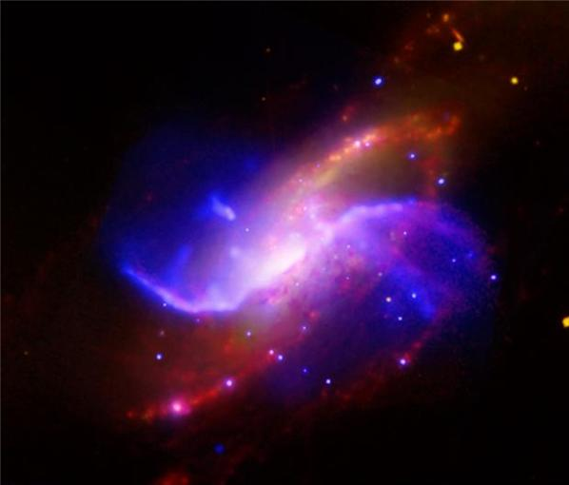
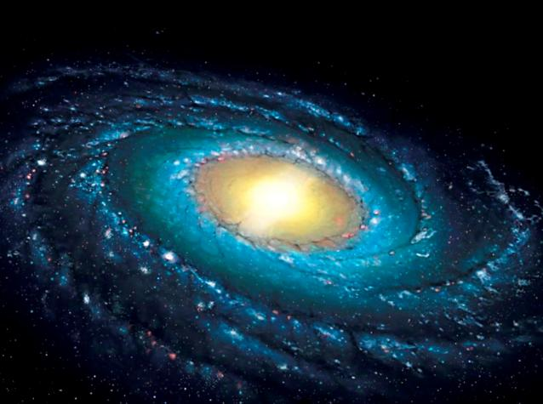
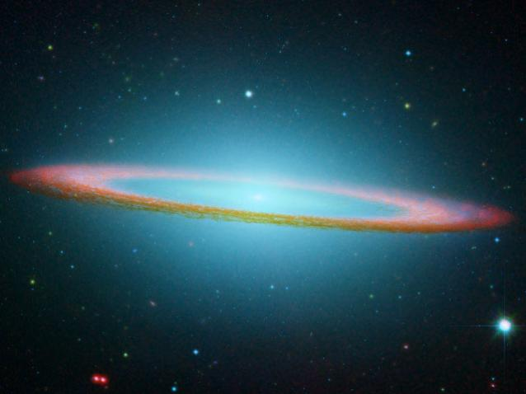
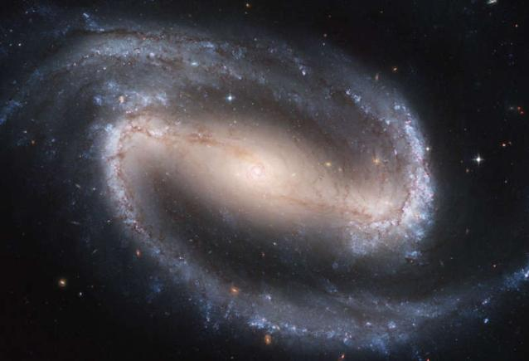
Галактика
Гала́ктика (др.-греч. Γαλαξίας — молочный, млечный) — гигантская, гравитационно-связанная система из звёзд и звёздных скоплений, межзвёздного газа, пыли и тёмной материи. Все объекты в составе галактики участвуют в движении относительно общего центра масс

Slide 3
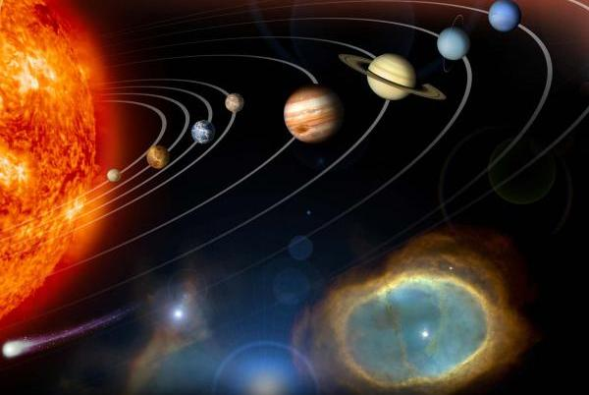
Word definition
galaxy
space
a spaceship
planet
the Solar System

Slide 4
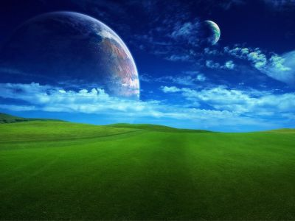
Космическое
Смотрю - ночное небо звёздно.
Летит Земля в космической пыли.
Торжественно, возвышенно и грозно.
Песчинка малая в неведомой дали.
Летит Земля - корабль во Вселенной.
Навстречу мчатся звёздные миры.
Единственный, разумный и бесценный.
Ах, как на нём должны мы быть мудры…
Зоя Соснина,
Кузбасская поэтесса

Slide 5
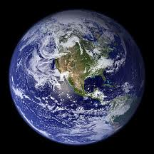
Земля
Земля — третья от Солнца планета Солнечной системы, крупнейшая по диаметру, массе и плотности среди планет земной группы. Чаще всего упоминается как Мир, Голубая планета, иногда Терра
Длина экватора: 40 075 км
Возраст: 4 540 000 000 лет
Площадь: 510 100 000 км²
Масса: 5,972 ∙ 10²⁴ кг

Slide 6
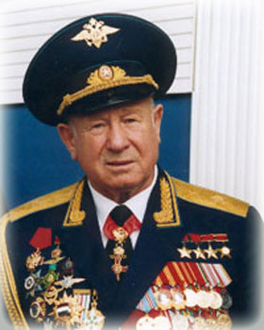
Космос и Кузбасс. Леонов А.А.
Родился 30 мая 1934 года в селе Листвянка Тисульского района Кемеровской области в семье шахтера, восьмым ребёнком в семье
18-19 марта 1965 год
корабль «Восход 2»
первый в истории космонавтики выход в открытый космос, продолжительностью 12 минут 9 секунд
15-21 июля 1975 год
корабль «Союз 19»
впервые в мире была проведена стыковка кораблей СССР и США

Slide 7
Возьмут ли вас в отряд космонавтов?
«Определение средней мощности, развиваемой при приседании»
Измерьте массу своего тела m (кг)
Сделайте n приседаний за промежуток времени t(c)
Вычислите развиваемую мощность N (Вт)
У вас получилось N > 180 Вт?

Slide 8
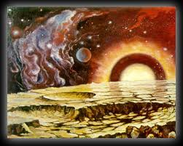
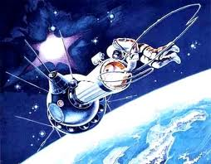
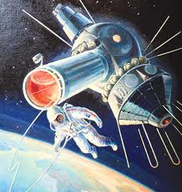
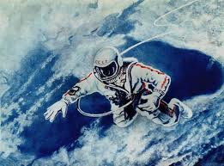
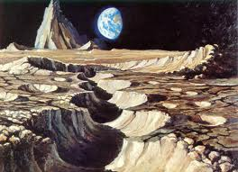
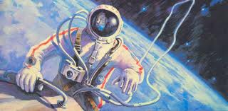
Космос и Кузбасс. Леонов А.А.

Slide 9
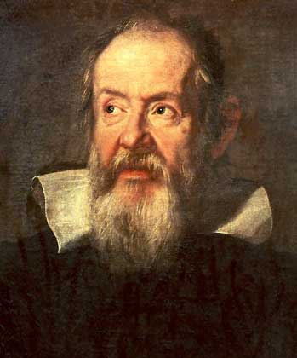
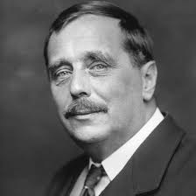
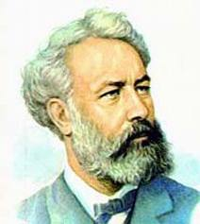
Развитие космоса в науке и литературе
Герберт Уэллс
Галилео Галилей
Жюль Верн

Slide 10
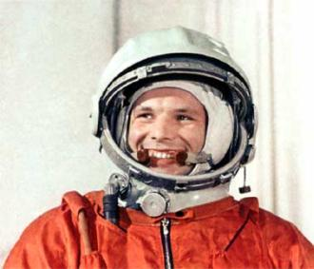
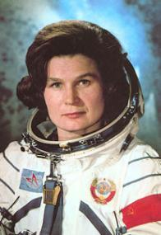
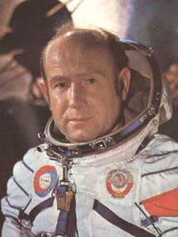
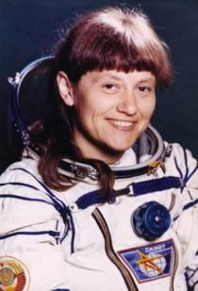
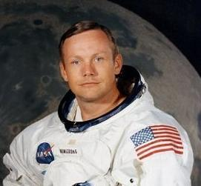
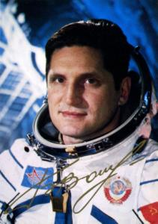
Викторина «Про первых…»

Slide 11
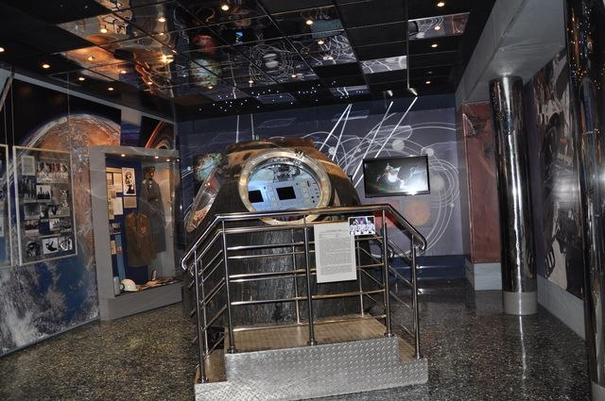
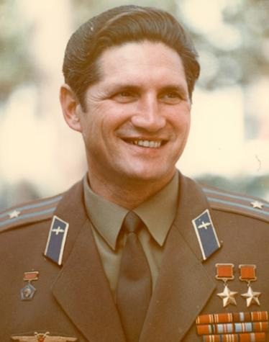
Космос и Кузбасс. Волынов Б.В.
Детство и юность провёл в городе Прокопьевск, Кемеровской области
С 1960-1990 гг - 30 лет службы в отряде космонавтов
15 января 1969 год
корабль «Союз 5»
впервые была осуществлена стыковка с другим космическим кораблём «Союз 4»
6 июля 1976 год
корабль «Союз 21»

Slide 12
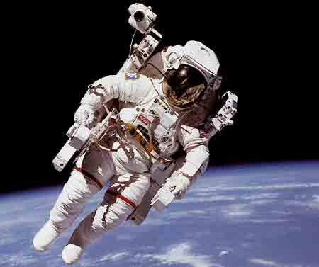
“Outer spaсe”

Slide 13
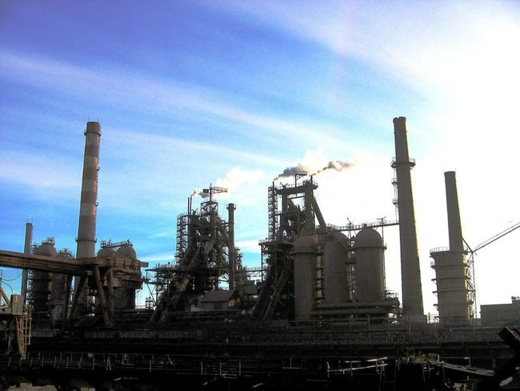
Космос и Кузбасс Космическое топливо
Новокузнецк. ЗСМК

Slide 14
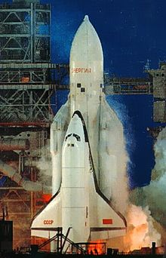
Космос и Кузбасс Космическое топливо
Сколько каменного угля, добываемого в Кузбассе понадобится, чтобы при сгорании топлива получить энергию, необходимую для вывода на орбиту корабля «Буран». Для полёта в космос и поднятия 135 тонной массы корабля необходима энергия в 96 525 ∙10⁹ Дж
3 217, 5 тонн

Slide 15
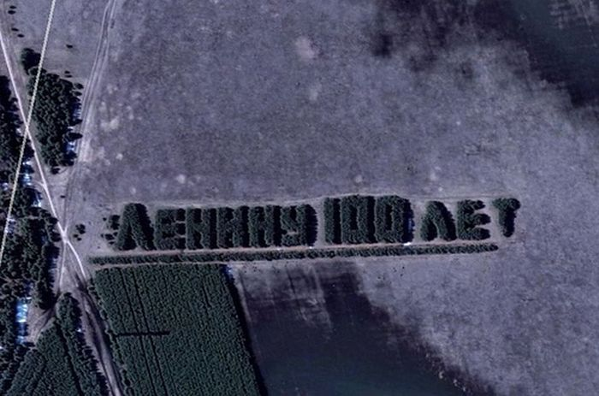
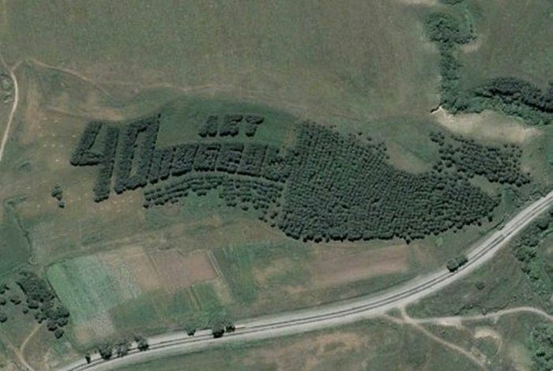
Домашнее задание
Подготовьте сообщение об объёктах, которые можно увидеть из космоса без телескопа на планете Земля ( географические и архитектурные)
Рассмотрите надпись «70 лет Кузбассу» при помощи “Google maps”, распечатайте

Slide 16


Созвездие…
Что делали?
Что чувствовали?
Что узнали?

Slide 17
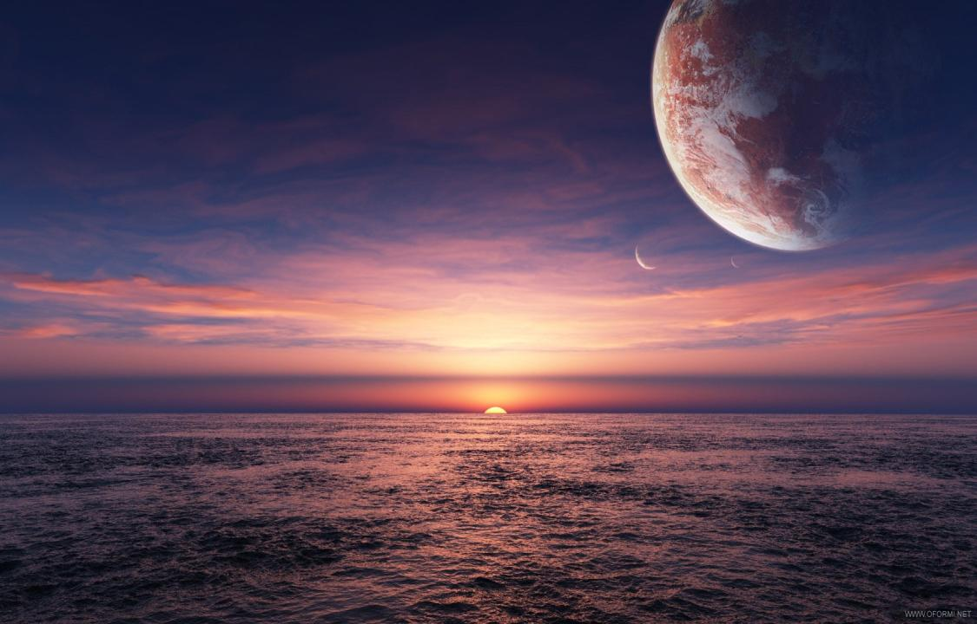
Благодарим за внимание! Thank you for your attention!

